Slide 1
Balónky z pouti
Rozlišování obrazných znaků a symbolů, grafické vyjadřování

Slide 2
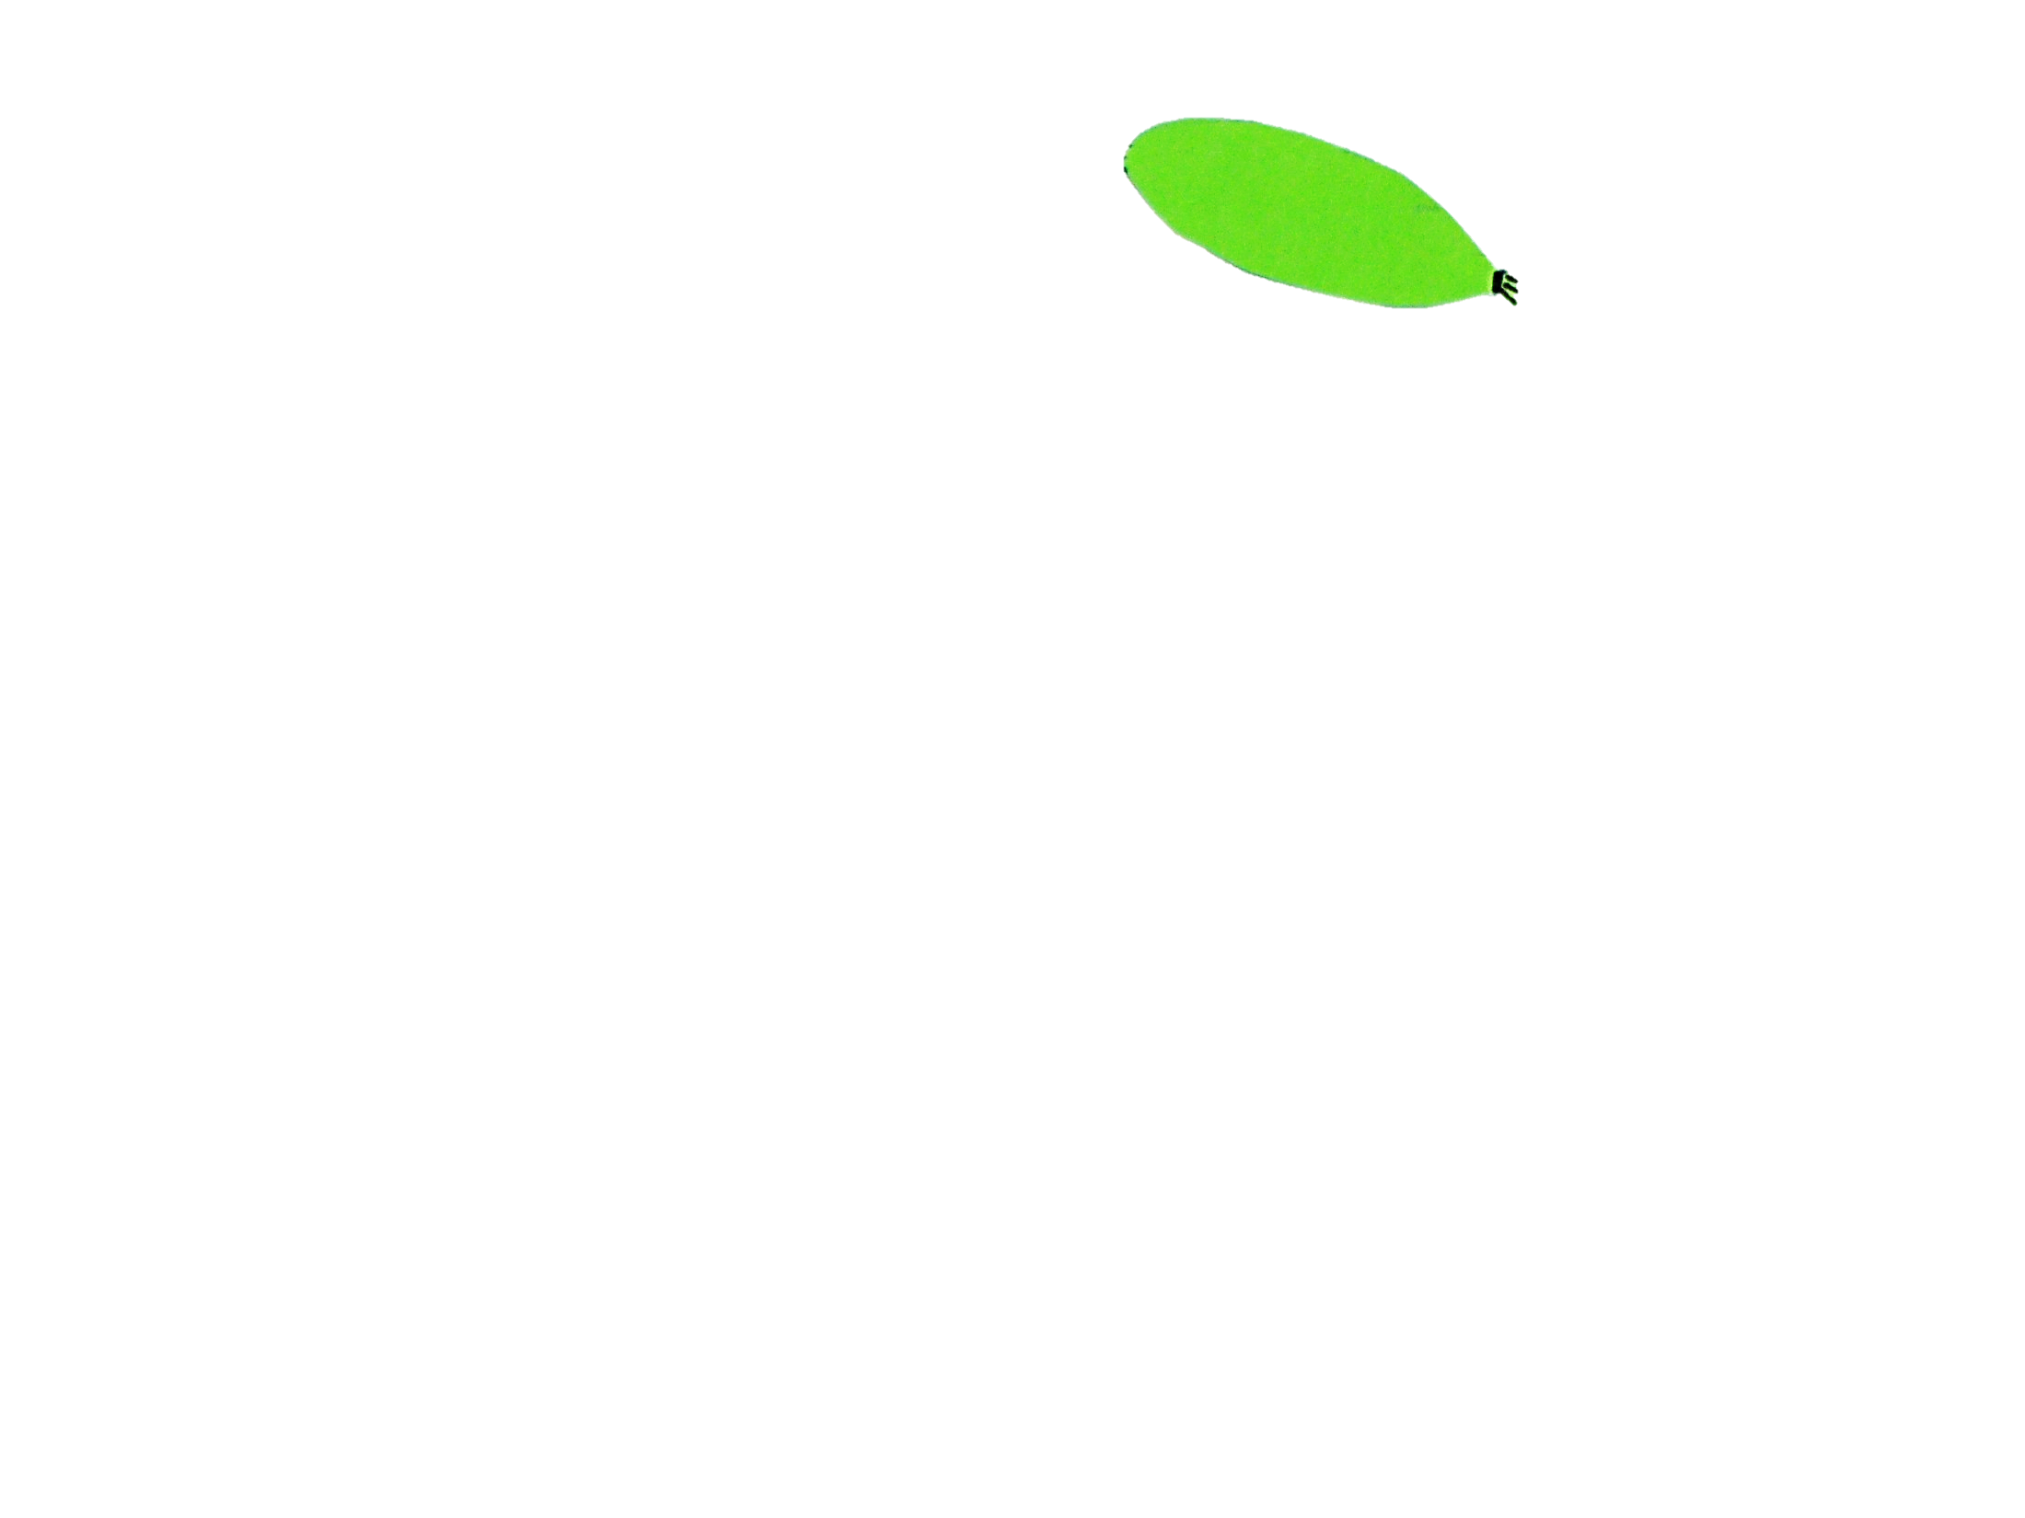


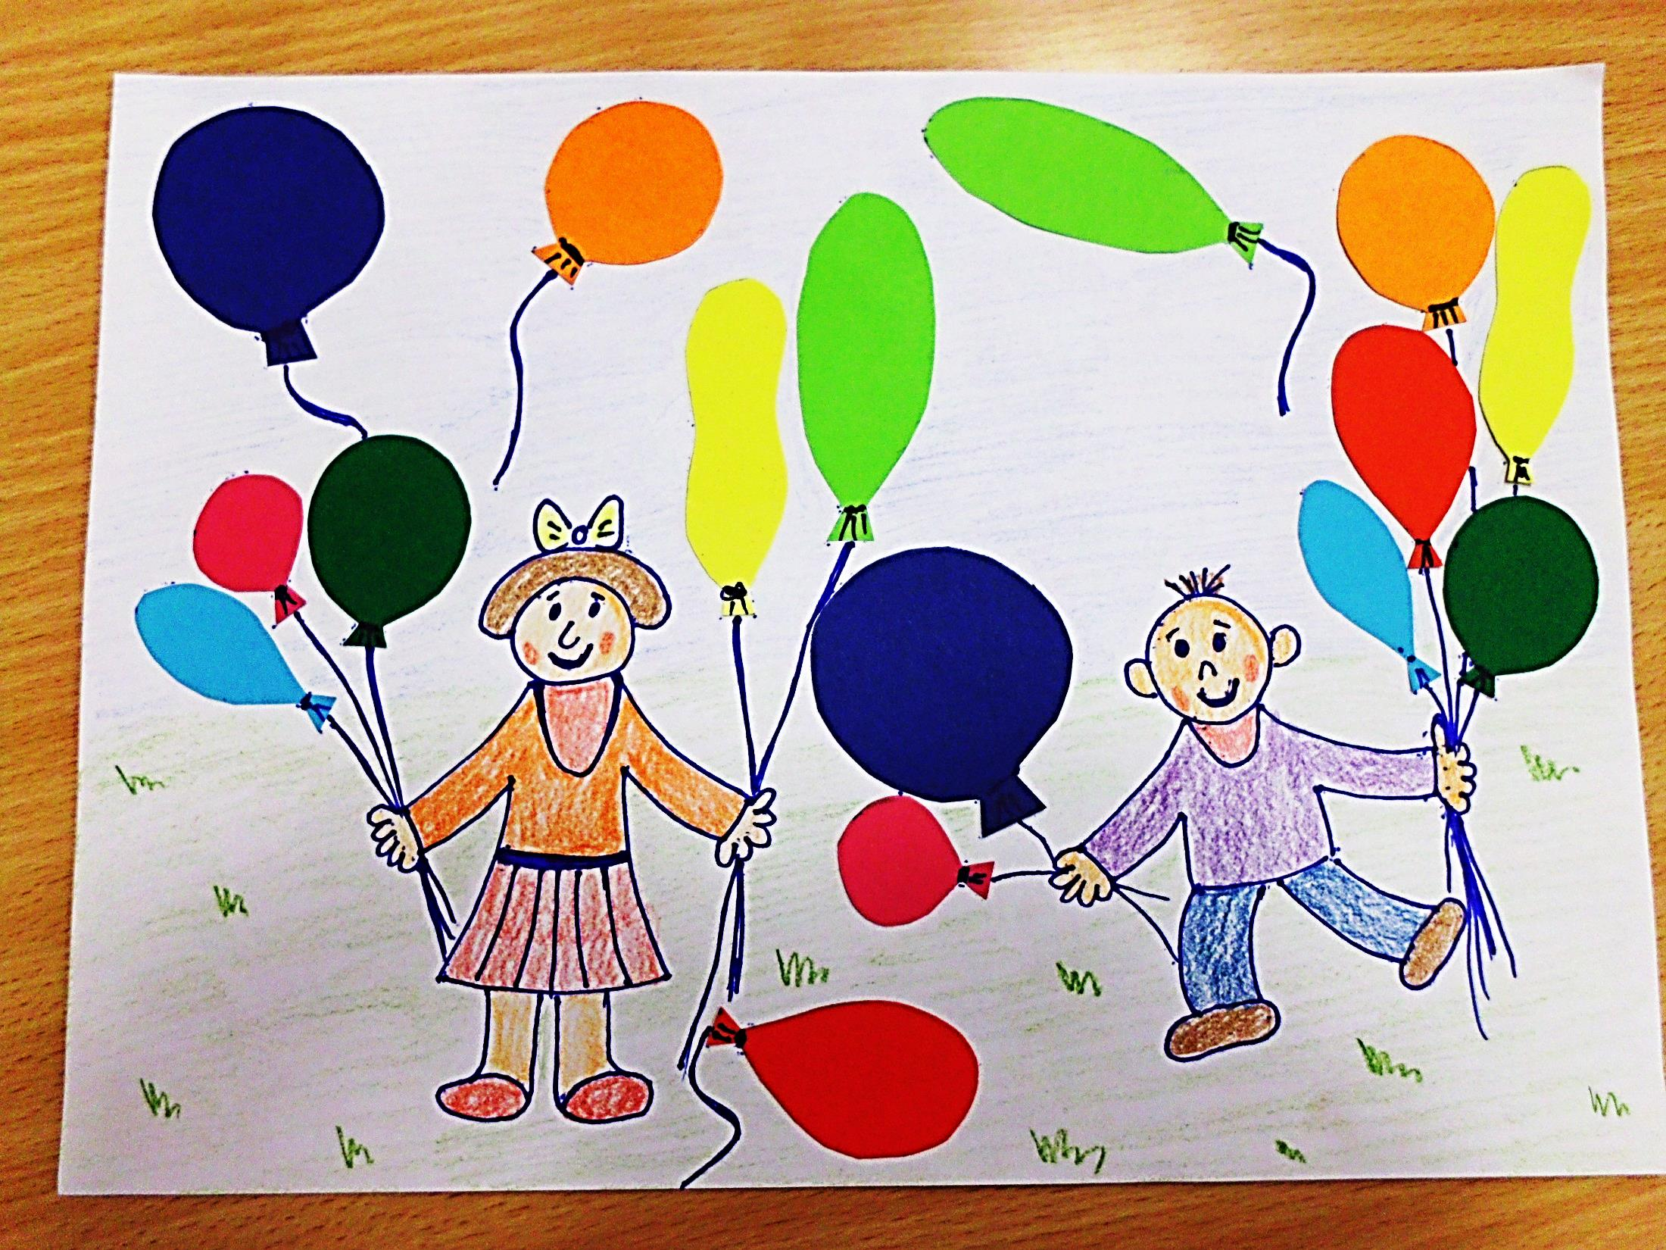
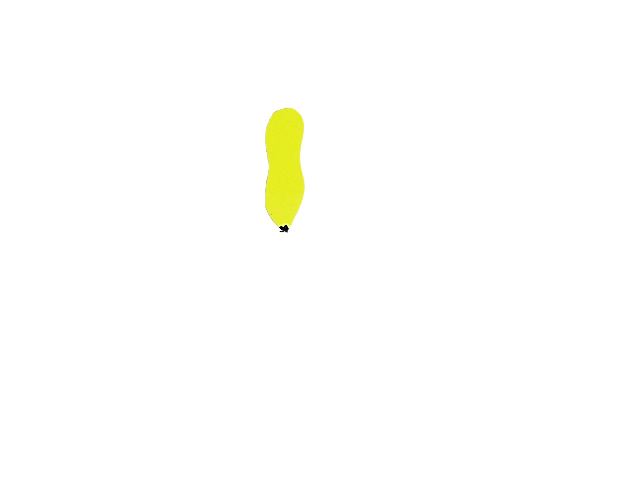






Slide 3
Použité odkazy
Vlastní ilustrace

Slide 4
Metodický pokyn
Integrovaný blok: vnímání
Popis
Děti vyhledávají balónky stejných tvarů a barev
Očekávání a cíle
Rozvoj, zpřesňování a kultivace smyslového vnímání, rozvoj pozornosti, představivosti a fantazie

Slide 5
Studijní materiály
Povinné materiály, pomůcky a technické vybavení
zdroj: www.dumy.cz
Dotyková obrazovka, připojená k PC
Nepovinné materiály
Didaktický kufřík - KUMUČ

Slide 6
Práce s interaktivním výukovým materiálem
Děti mají za úkol u Aničky klikat na balónky dle pokynu
(rozpoznání barvy)
a současně najít stejný balónek v rukou Pepíčka (tvary)
Za pomoci animačních efektů se dětem nabízí zpětná vazba
.

Slide 7
Prvky polytechnické výchovy
vědomě využívat všech smyslů, záměrně pozorovat, postřehovat, všímat si nového, stejného, změněného...
záměrně se soustředit na činnost a udržet pozornost
zaměřovat se na to ,co je z poznávacího hlediska důležité (odhalovat podstatné znaky, vlastnosti předmětů, nacházet společné znaky, podobu, rozdíl, charakteristické rysy předmětů či jevů a vzájemné souvislosti mezi nimi)

Slide 8
Cíle polytechnické
výchovy
Chápat postavení techniky a technických oborů v životě lidstva jako devízu
Učit děti základním poznatkům o technice
Směrovat
děti k získávání základních pracovních dovedností a návyků
Vnímat vliv techniky na společnost a přírodu
Vést děti ke kooperativnímu hodnocení a sebehodnocení
Podpořit rozvoj myšlenkového potenciálu
dětí

